Slide 1
卒論研究進捗報告
学籍番号：7535015B
名前：神崎 壽伯

Slide 2
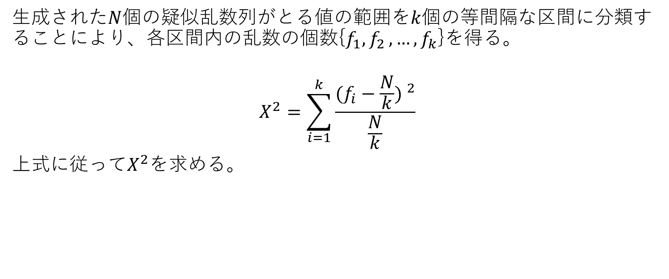
乱数性評価(カイ2乗適合度検定)
生成された$N$個の疑似乱数列がとる値の範囲を$k$個の等間隔な区間に分類することにより、各区間内の乱数の個数{$f_{1}{,f}_{2}{,…,f}_{k}$}を得る。
$$X^{2}=\sum_{i=1}^{k}{\frac{{(f_{i}−\frac{N}{k}) }^{2}}{\frac{N}{k}}}$$
上式に従って$X^{2}$を求める。

Slide 3
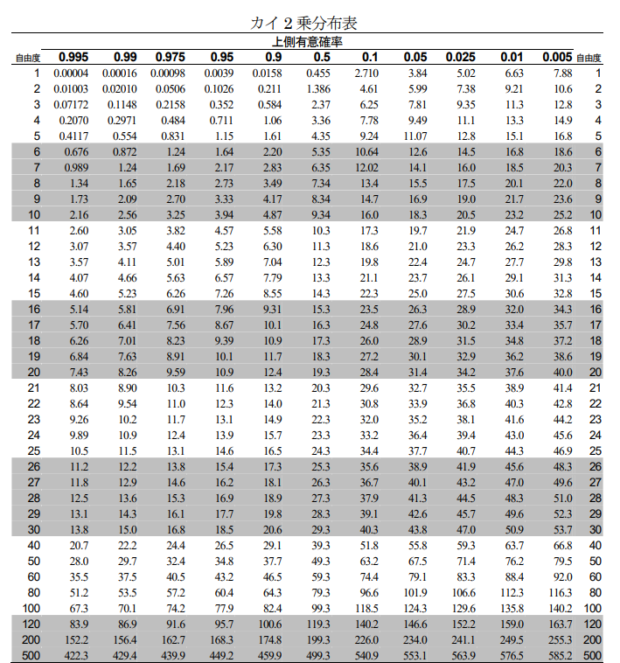
乱数性評価(カイ2乗適合度検定)
優位水準は一般的にα= 0.05かα=0.01

Slide 4

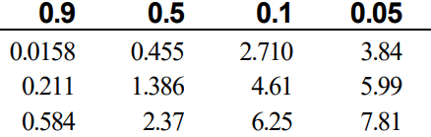
乱数性評価(カイ2乗適合度検定)
分割数：k=4 自由度：k-1=3 優位水準α=0.05
N(生成した乱数列個数) | LFSR | MT
100 | 5.0 | 2.2
500 | 5.8 | 3.0
1000 | 6.7 | 1.0
5000 | 3.2 | 3.9
10000 | 4.0 | 1.7
15000 | 3.8 | 1.4
20000 | 0.7 | 5.0
30000 | 1.0 | 5.5
40000 | 1.5 | 5.2

Slide 5
乱数性評価(カイ2乗適合度検定)
自由度3;優位水準0.05 → カイ2乗分布7.81
パターン数 | LFSR | LFSR(フェイズシフタあり) | LFSR(縦) | MT | MT(縦)
10000 | 2.43 | 3.98 | 0.97 | 1.73 | 6.79
20000 | 1.99 | 0.68 | 5.62 | 4.98 | 6.98
30000 | 5.27 | 0.97 | 2.58 | 5.51 | 12.69
40000 | 5.91 | 1.49 | 2.56 | 5.20 | 13.38
50000 | 2.68 | 0.57 | 3.28 | 4.04 | 10.72
60000 | 4.70 | 2.90 | 3.30 | 3.98 | 7.65
70000 | 3.20 | 1.70 | 3.58 | 4.74 | 5.24
80000 | 4.67 | 3.14 | 2.12 | 4.01 | 5.15
90000 | 6.47 | 3.33 | 0.77 | 3.23 | 4.01
100000 | 9.00 | 4.06 | 1.23 | 3.75 | 1.80

